Slide 1
SKRB ZA ZDRAVJE
Poleg prikazanih vsebin na drsnikih si poglej tudi, kar se skriva pod spletnimi povezavami!
V predstavitvi so uporabljena nekatera slikovna gradiva prosto dostopna na spletu.
Uporabljeno gradivo je namenjeno izključno za izobraževalne namene in si ga na kakršenkoli način ne lastimo.

Slide 2
Navodila za delo
Raziskovalna naloga
- Kako skrbim za lastno zdravje?
- Kako na naše zdravje, na človeško telo, vplivajo različne razvade:
kajenje
alkohol
droge
Izpostavljenost Soncu:
Kako nam sončni žarki lahko škodujejo, kako se lahko zaščitimo?
Zaščita pred korona virusom.
2. Izpolni miselni vzorec Skrb za zdravje.

Slide 3
Skrb za lastno zdravje OSEBNA NEGA
umivanje ( celotno telo, ne pozabi tudi na zobe)
preoblačenje (čista vrhnja oblačila in spodnje perilo)

Slide 4
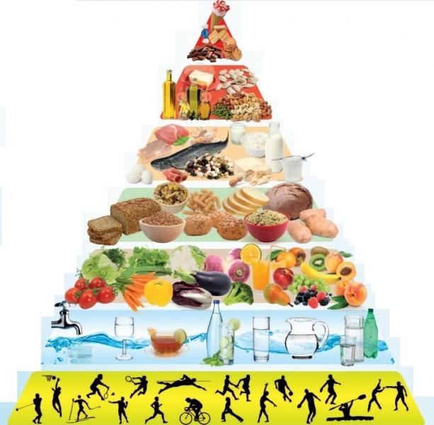
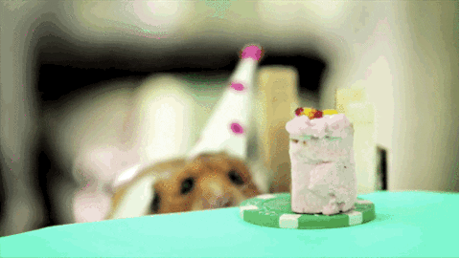
ZDRAVA PREHRANA mora biti raznolika in uravnotežena - to pomeni, da vsebuje različne snovi, ki jih telo potrebuje!
Vitamine in minerale,
Beljakovine,
ogljikove hidrate,
vlaknine – za dobro prebavo.
Ne preveč sladkarij
in mastne hrane!

Slide 5
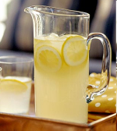
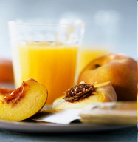
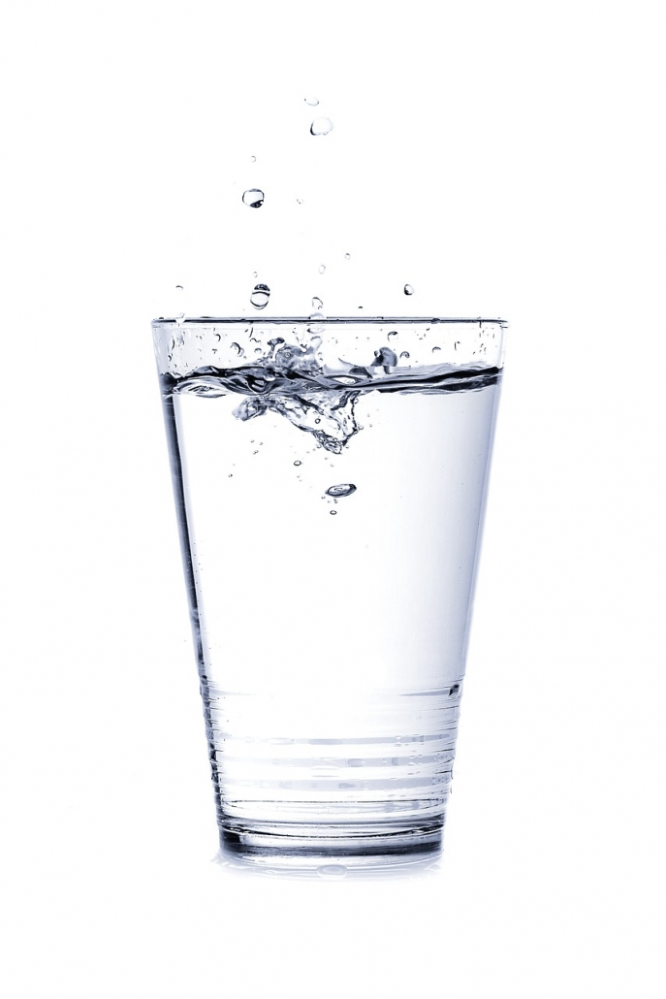
TELO POTREBUJE VELIKO TEKOČINE
Uživajmo zdravo pijačo
voda
naravni sokovi iz sadja ali zelenjave (limonada, sok iz pomaranče, breskve, jabolk, korenčka...).
- mlečni napitki, nesladkani čaji…

Slide 6
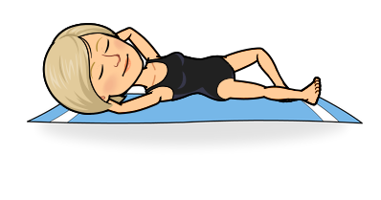
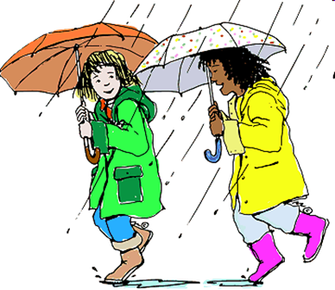
OBLEKA IN OBUTEV primerna vremenskim razmeram
zimska
poletna
prehodni čas – jesen, pomlad

Slide 7
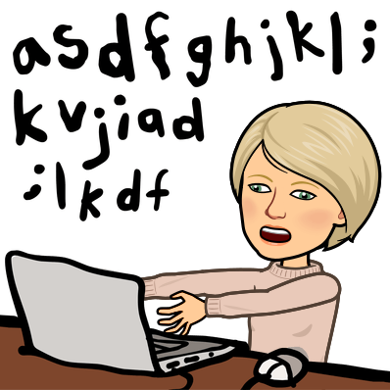
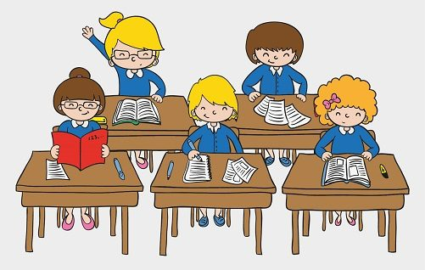
DELO

Slide 8
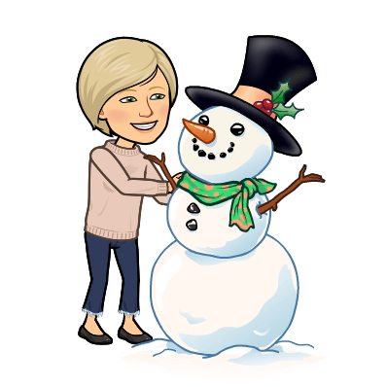
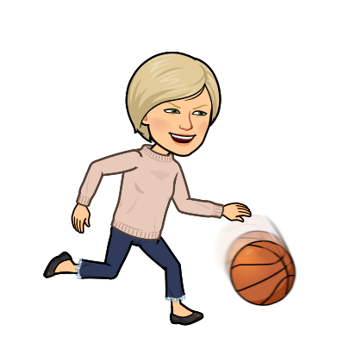
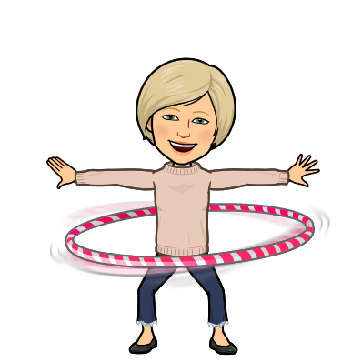
Ne pozabi na gibanje!

Slide 9
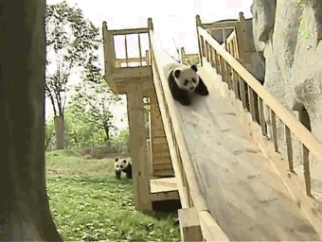
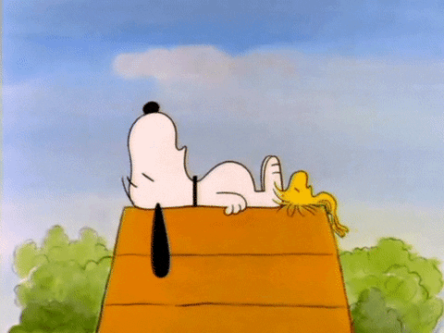
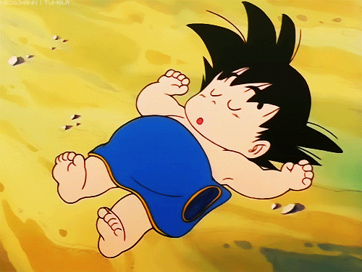
IGRA, SPROSTITEV TER POČITEK, SPANJE

Slide 10
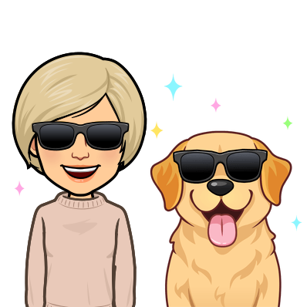
KO SMO ZUNAJ DLJE ČASA,PREDVSEM POLETI, POSKRBIMO ZA ZAŠČITO PRED SONCEM!
https://www.nijz.si/sl/zascita-pred-soncem

Slide 11
SLABE RAZVADE, KI MOČNO ŠKODUJEJO ČLOVEKOVEMU ZDRAVJU IN SE JIH JE ZELO TEŽKO ODVADITI:
kajenje
https://sl.wikipedia.org/wiki/Vpliv_kajenja_tobaka_na_zdravje
- alkohol
https://www.nalijem.si/o-alkoholu/vpliv-alkohola-na-cloveka
- droge
https://vizita.si/dusevnost/starsi-seznanite-otroke-z-ucinki-droge.html
https://vizita.si/novice/vas-zanima-kako-kokain-vpliva-na-clovesko-telo.html
- odvisnost
http://www.obalne-lekarne.si/prepoznavanje-odvisnosti/

Slide 12
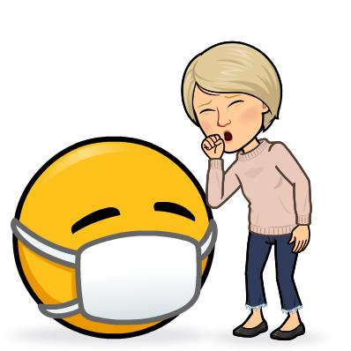
Koronavirus
Pogosto umivajte roke. Uporabljajte milo in vodo ali razkužilo za roke.
Vzdržujte varnostno razdaljo do ljudi.
Nosite masko. Uporabljajte svežo masko!
Ne dotikajte se oči, nosu ali ust.
Ko kašljate ali kihate, pokrijte nos in usta s pokrčenim komolcem ali robcem.
Izogibajte se večjim skupinam ljudi.
Prezračujte prostore redno.
Ostanite doma.

Slide 13
Še zadnji nasveti za zapis miselnega vzorca v zvezek za naravoslovje:
Naj te spomnim:
v miselni vzorec zapišeš KLJUČNE BESEDE in ne povedi.
Primer miselnega vzorca je objavljen na naši spletni strani, poleg te predstavitve!
Pomagaš si lahko s PTT, knjigami, s spletom…( v pomoč ti bodo povezave na PPT).
NEKAJ NAPOTKOV:
Zapiši samo tiste stvari, ki jih boš znal razložiti.
Če imaš možnost, dodaj tudi kakšno sliko.
Piši sam, starši, sestre…, naj bodo samo tvoja pomoč.
Pazi na pisavo in obliko.
Seveda lahko za svetovanje vprašaš tudi učitelja. Lahko mi napišeš sporočilo.

Slide 14
Veselo na delo!

